Slide 1



Informe Planeación Sprint 2

Slide 2

Sprint Planing
Fecha Inicio
Fecha Fin
Fecha Review
DÍA
DÍA
DÍA
29
11
12
Octubre
Diciembre
Diciembre
Iteración de 30 Días

Slide 3




Impedimentos
Mediante metodología de mejora continua “Toyota Kata”, se genera plan de acción de los impedimentos encontrados en la inmersión con los equipos de TI
Formación
Talleres que fortalecerán los conocimientos y unifica los conceptos de principios agiles, marcos de trabajo.
Equipos
Acompañamientos a equipos priorizados, donde se trabaja la madurez sobre marco ágil “SAFe”,
Metodológico
Revisión de los proceso, roles y artefactos actuales de TI, alineándolos a la nueva metodología de trabajo ágil

Slide 4
Plan de Formación Sprint 2
Talleres Generales
Talleres de Equipos
 | Noviembre
 | 6 | 15 | 20
Taller Inception
Taller de Retrospectiva
Taller de Toyota Kata

Slide 5
Publico Objetivo
Talleres Generales
Talleres de Equipos
Taller Be Ágile | Orientado Lideres
Taller Inception | Project manager de células priorizadas
Taller de Retrospectiva | Project manager de células priorizadas
Taller de Toyota Kata | Project manager de células priorizadas
Taller Cultura Ágil | Lideres, gerentes
Taller Product Owner | Sponsor, áreas de negocio
Taller de Safe - Scrum Master | Project manager, Lideres Técnicos
* Estos talleres se realizaran mensualmente a la diferentes células
* Estos talleres se realizaran mensualmente como parte del plan de formación de Experian

Slide 6

Priorización de Equipos
Coaching
Equipos
1. Mi data Al día
49%
Ajuste
Artefactos
Tableros
Kanban
2. Decisor
58%
3. Seguros
52%
9. No bancarizado
?%
Facilitación
De Ceremonias
Mejora
Toyota Kata
Implementación
Marco
Essential SAFe

Slide 7
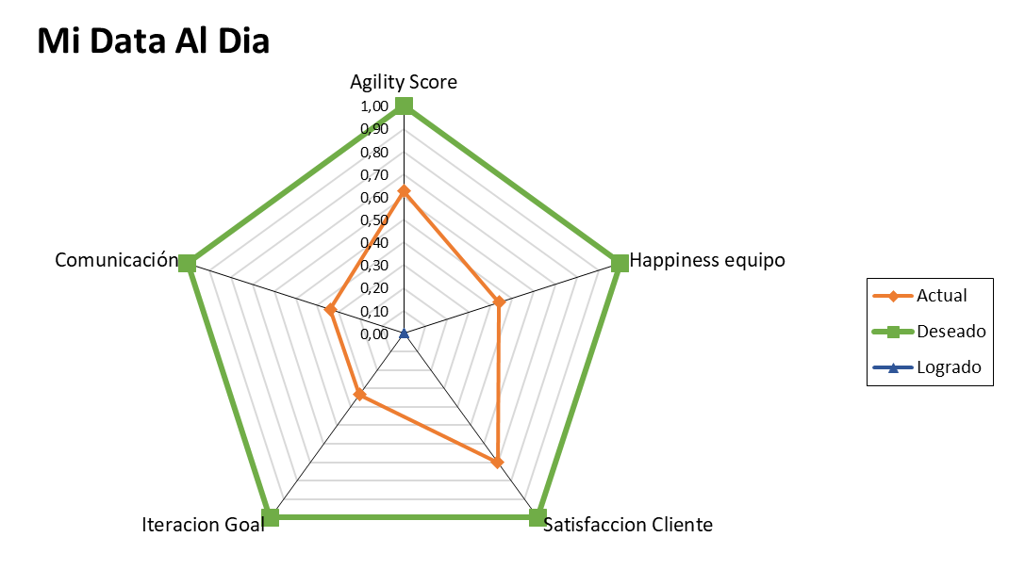
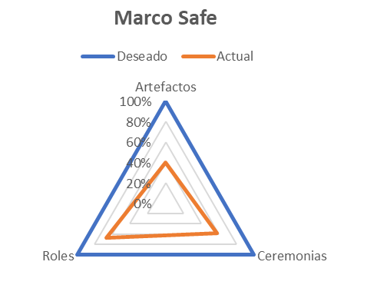
Estado Actual
54%

Slide 8
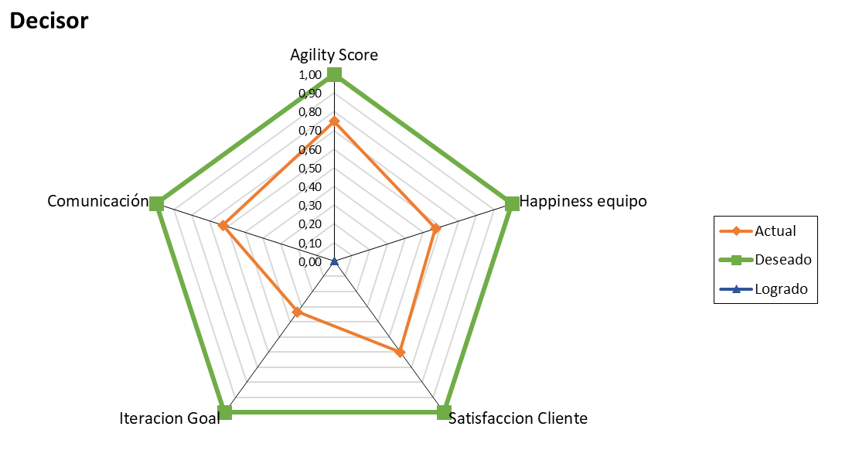
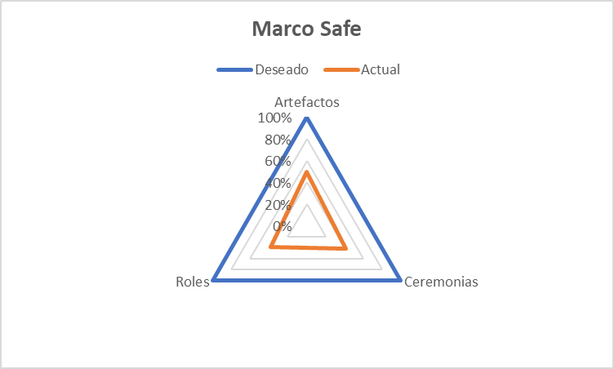
57%

Slide 9
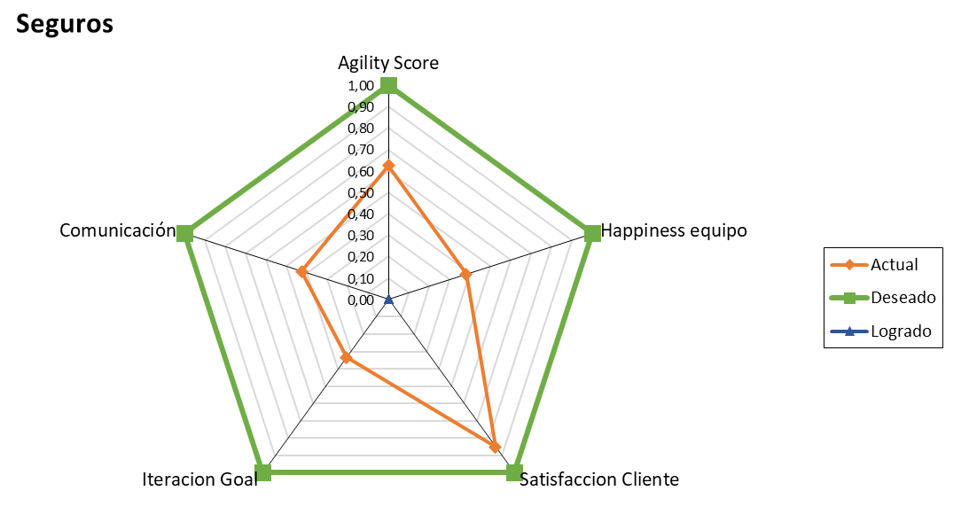

Slide 10
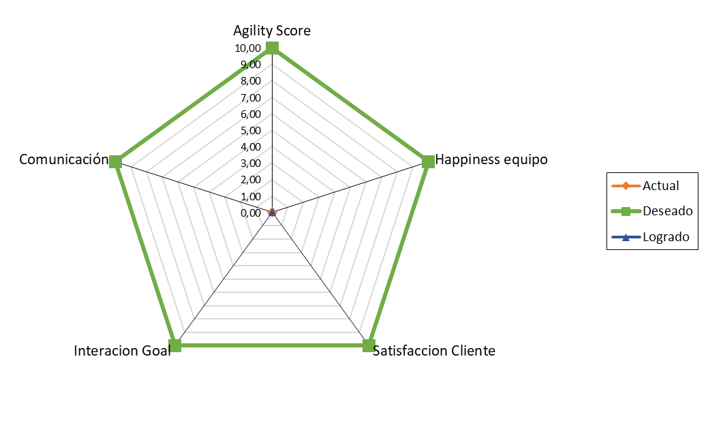
No Bancalizados
* Célula sin estado Actual

Slide 11
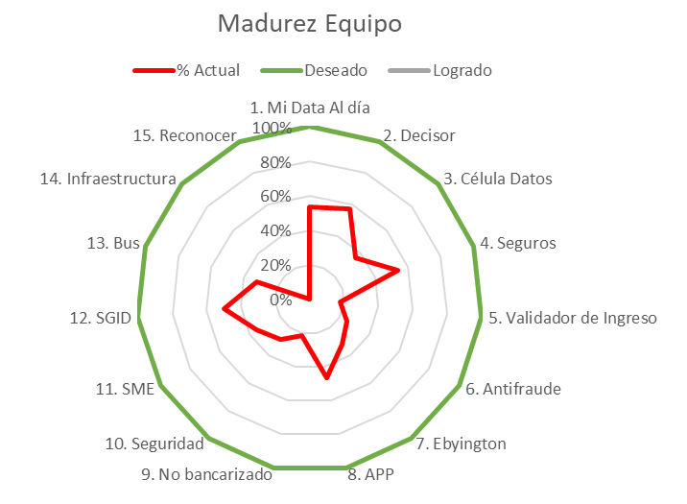
Estado Actual Madurez Safe
* Se actualizo con artefactos, roles y ceremonias ajustados a Experian

Slide 12
Mi data al día
Decisor
Seguros
No Bancarizados
Objetivo Incrementar un 10% en la madurez del marco Safe en los Equipos Priorizado
64%
57%
64%
50%
54%
57%
54%
?%
Objetivo> fecha

Slide 13

Backlog Mejora Metodológica
Backlog definido en la actividad de revisión del estado actual de tecnología respecto al marco Safe
01
Diseño Marco de Trabajo Safe para Experian
05
Definición de los Stakeholders
02
Revisión Proceso Desarrollo
07
Condiciones de las Fabricas
03
Definición de roles Program
07
Revisión Proceso de Despliegue Continuo
04
Revisión Estructura Célula
08
Definir Backlog Program

Slide 14
Impedimentos
Fabrica Software
Conocimiento Centralizado en la Fabrica
Falta de Conocimiento
Proceso Desarrollo
Fabrica Parte Equipo
Falta Criterios Aceptación recibido
Comunicación
Entendimiento de los Req
Tiempo de Entrega
Calidad Desarrollo
Lideres Técnicos Integrales
Artefactos
No Sabemos el Status del desarrollo
Errores Diseño Desconocimiento
Definir Roles

Slide 15
Impedimentos
Producto
Todas las Áreas no están Involucradas
No se involucra infraestructura desde el inicio
Falta de Capacitación
No hay Requerimientos no Funcionales
Falta Cultura
Cambio de Alcance
Desconoce la Metodología
Falta Madurez de la Idea
Backlog Transversales
No se Aterriza alcance del proyecto
Definir el Rol

Slide 16
Impedimentos
Infraestructura
Capacitación Temas Técnicos LT
No se cumple protocolo
No echamos Culpas
No se Conocen los ANS
No son parte del Equipo
No hay Lineamientos Formales
Desconocimiento Técnico
Calidad Entregables
Alta Demanda
Tiempo de Espera
Comunicación
Burocracia
Herramientas
Alcance de Actividades Infra
Alto numero de reproceso
Disposición
Solicitudes en tiempo no adecuado
No pasa por ambiente desarrollo

Slide 17
Impedimentos
Gerencia Desarrollo
Alienar artefactos a la metodología
Sobrecarga de actividades
Proceso demasiado largo
Tareas que no tienen que hacer
Líder técnico en la operación
Documentación Excesiva
Procesos Densos
Rotación Lideres Técnicos
Capacidad
Gestión de la Demanda
Bienestar Personal
Roles y responsabilidades
Artefactos

Slide 18






Cultura
Gerencia Desarrollo
Toyota Kata
Infraestructura
Producto
Esta Metodología se basa en generar pequeños experimentos para ir validando si la acción ejecutada fue la correcta y así ir generando la mejora de los impedimentos.
Fabrica Software
Cada impedimento tendrá una plan de acción y un tablero de seguimiento que validara si cumple con el objetivo

Slide 19
Backlog Sprint 2

Slide 20
Riesgos

